Slide 1
國立政治大學
電子公文系統
檔案管理教育訓練
講師:陳慧娉

Slide 2
系統框架介紹
點收、編目、立案作業
查詢檢索
簡報大網
借調
報表
稽核與安全

Slide 3
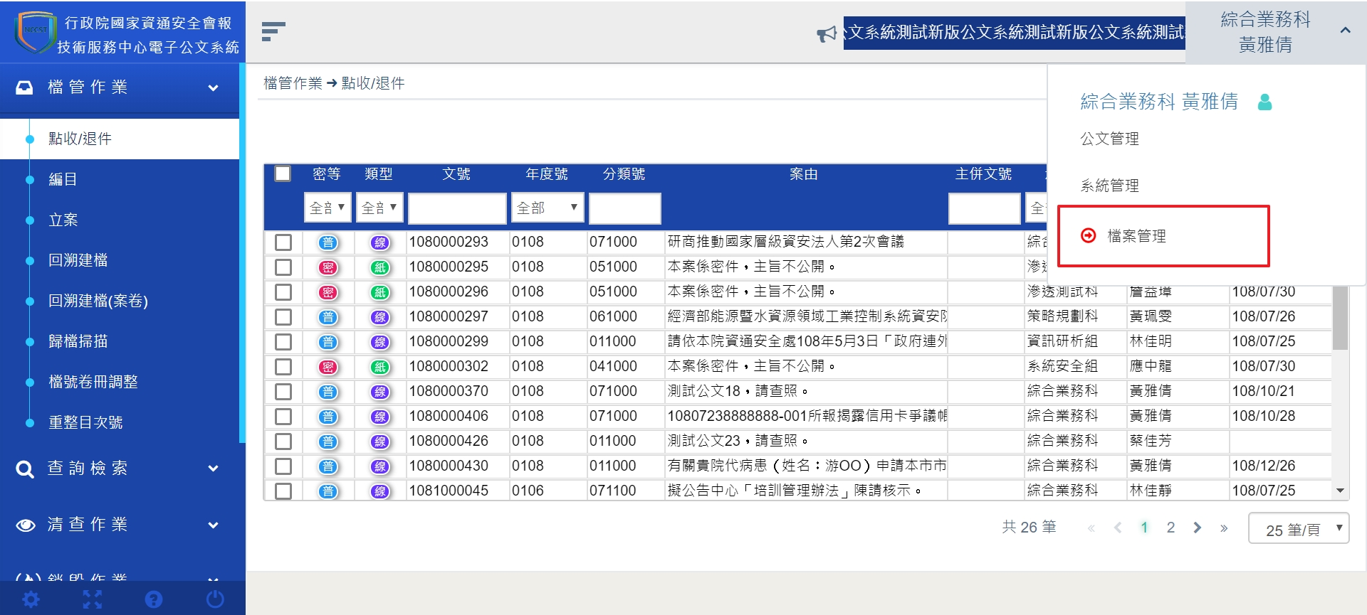
系統框架介紹
單位角色
及系統切换

Slide 4
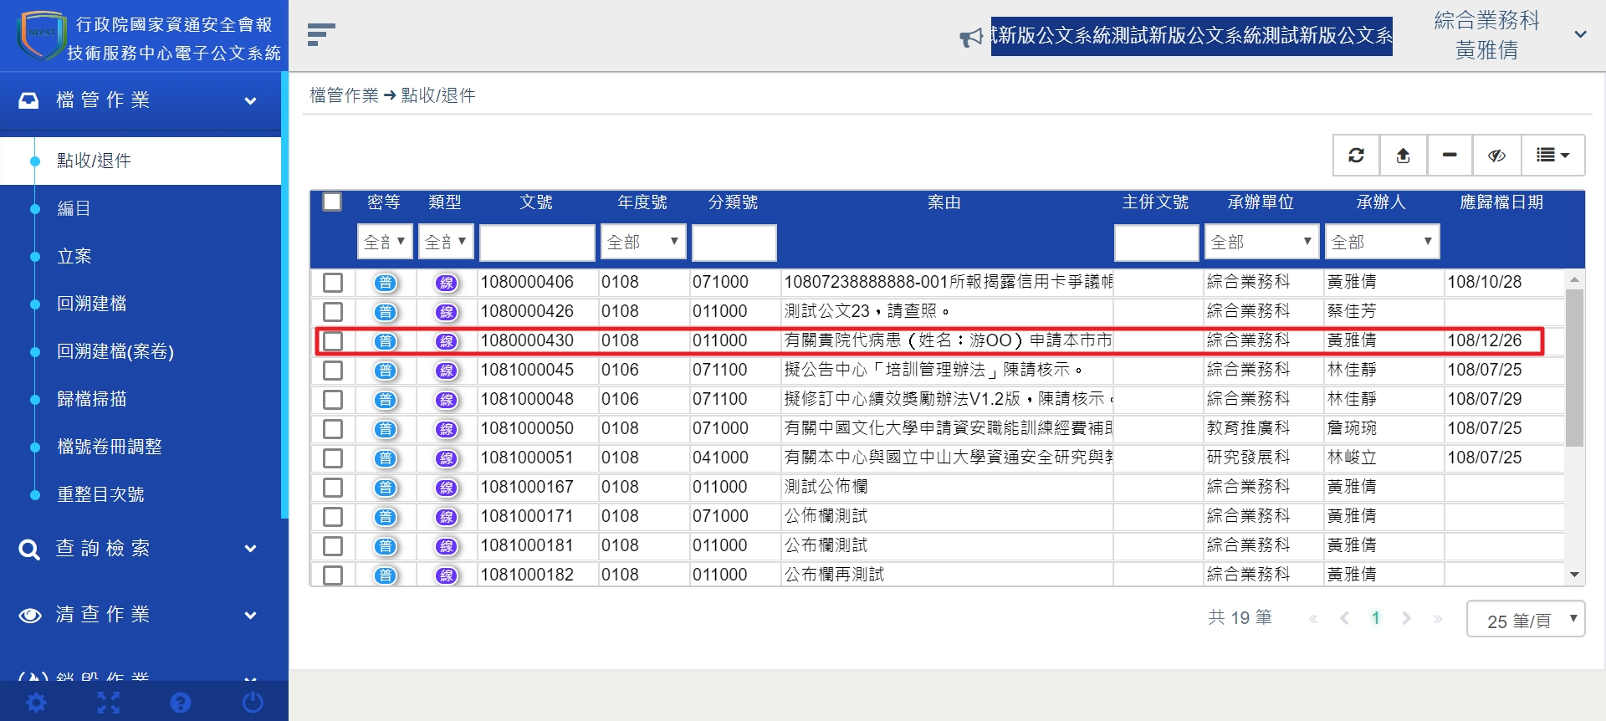
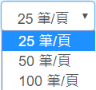
系統框架介紹
輸入[文號]快搜
欄位快篩
點選單筆
不同作業的節點
切換顯示每頁筆數

Slide 5
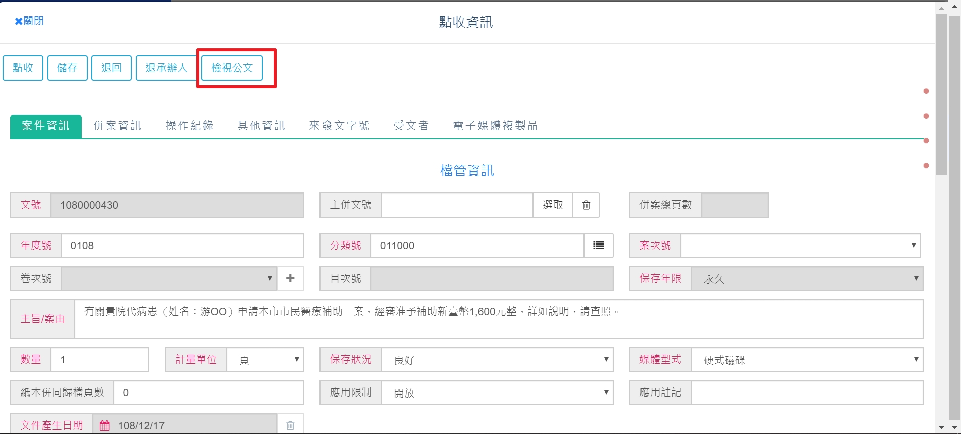
檔管作業-點收單筆檢視
點收
開啟檢視公文頁面

Slide 6
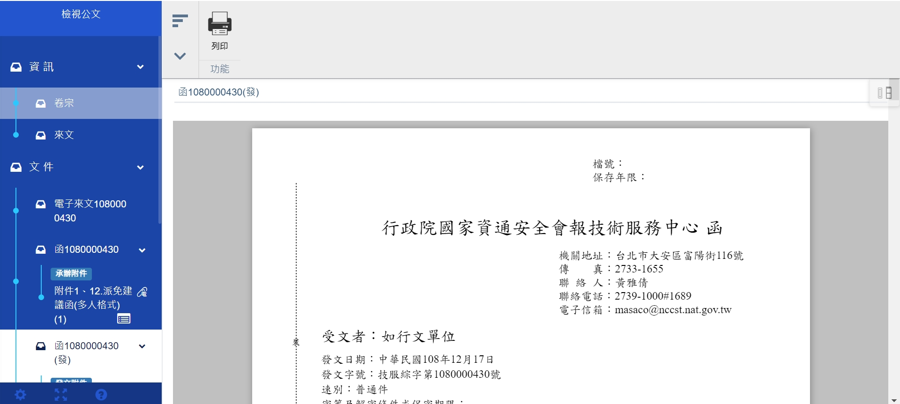
檔管作業-檢視公文
來文
函稿
發文

Slide 7
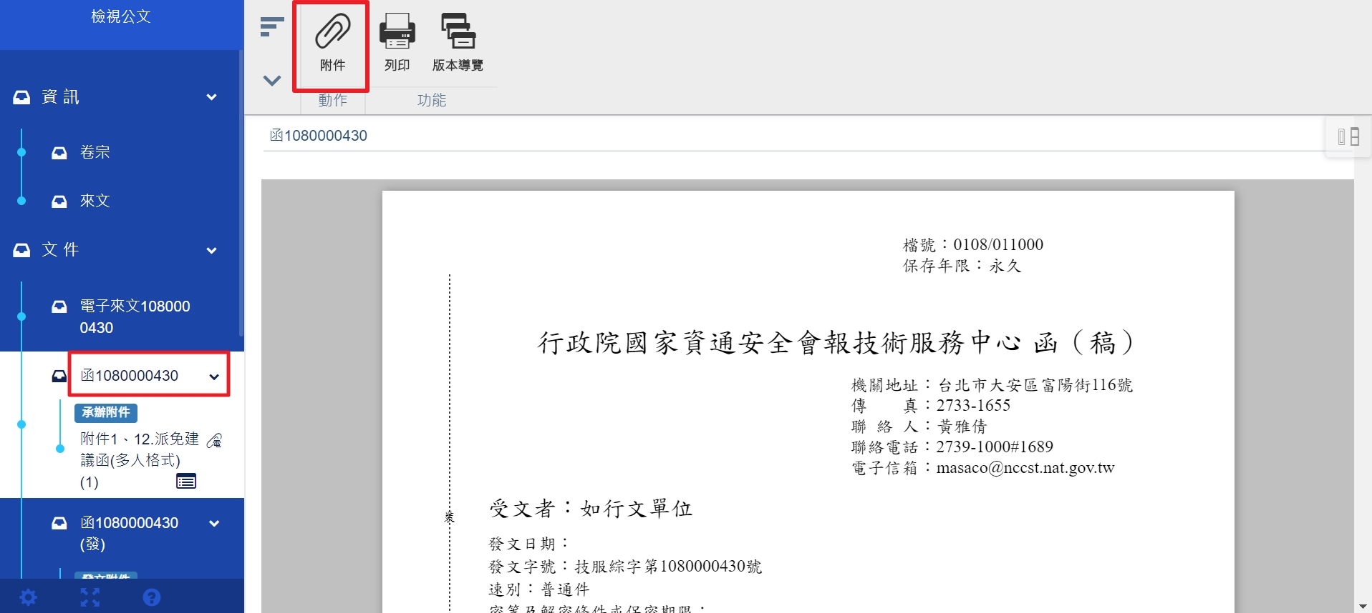
檔管作業-檢視公文
2
1
函稿

Slide 8
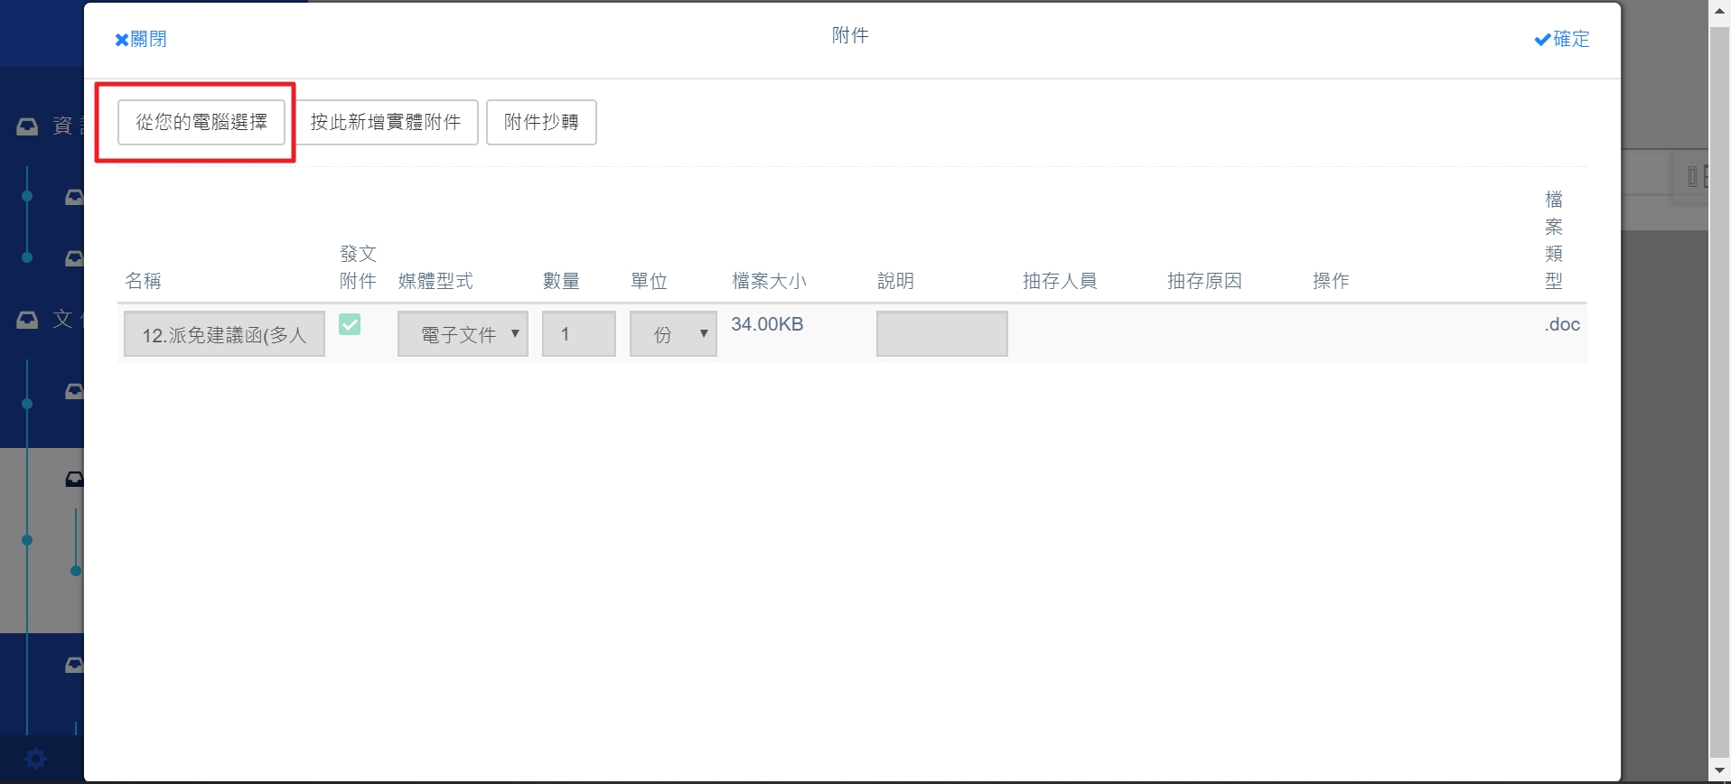
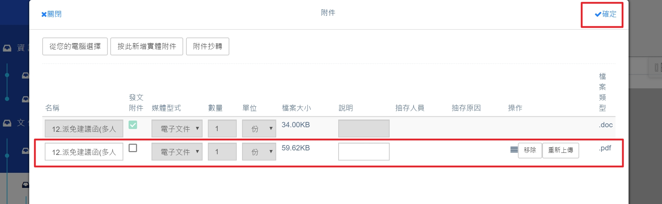
檔管作業-歸檔前夾附件
1
3
2

Slide 9
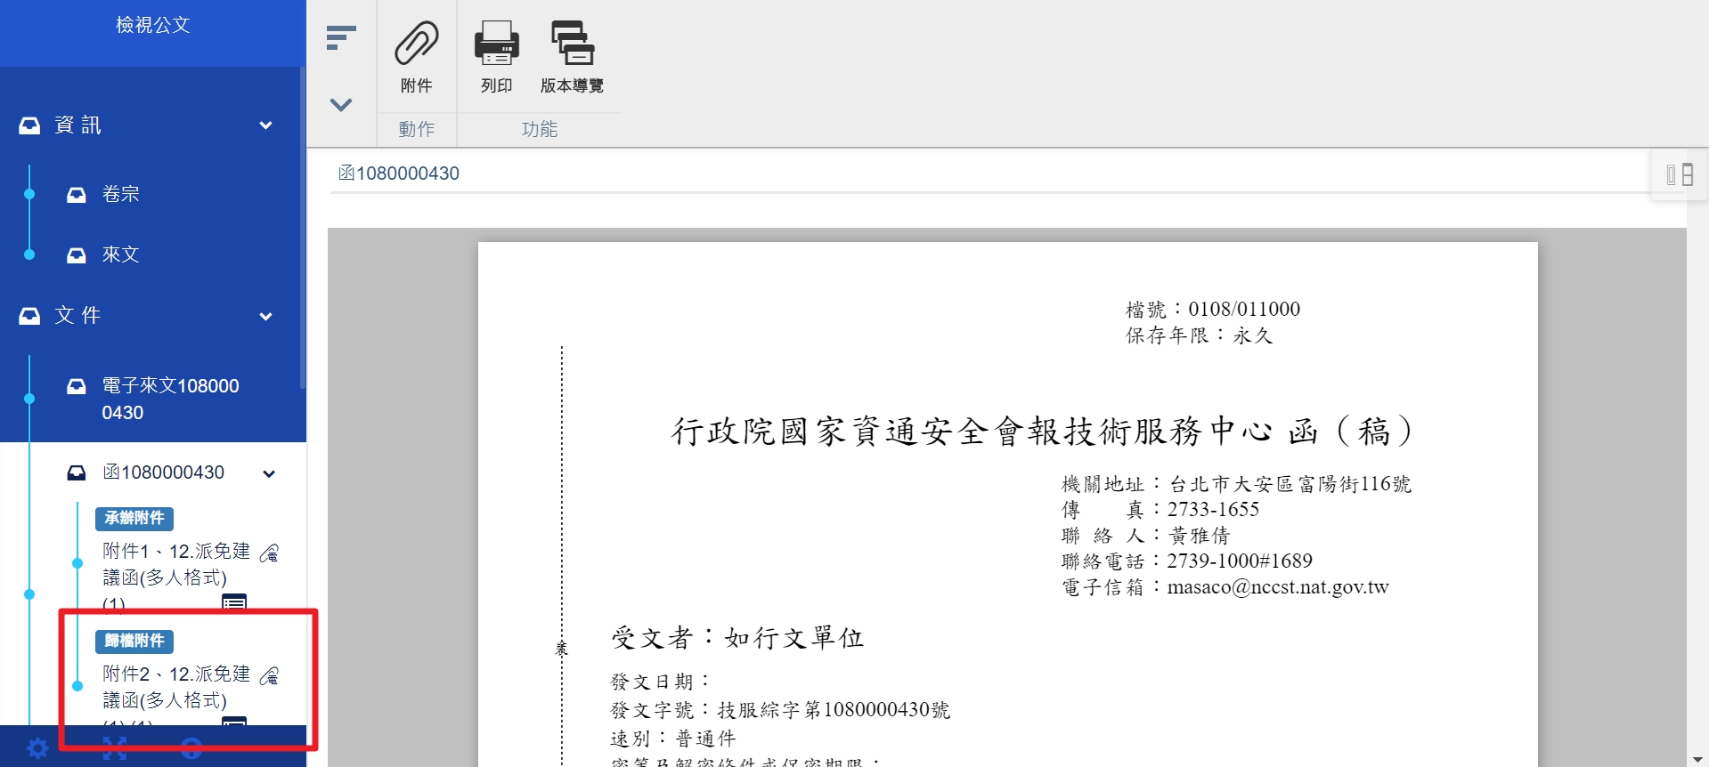
檔管作業-歸檔前夾附件
歸檔附件

Slide 10
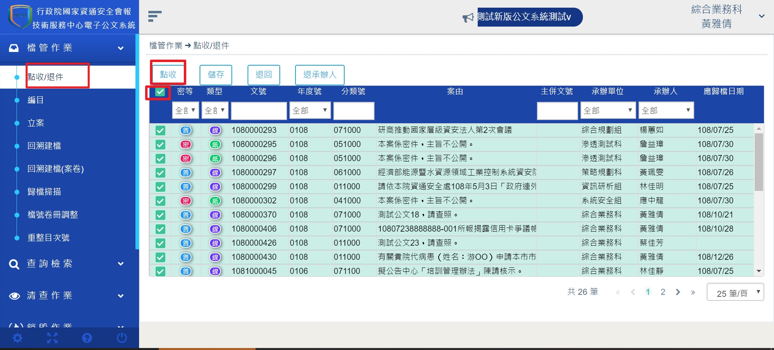
檔管作業-批次點收

Slide 11
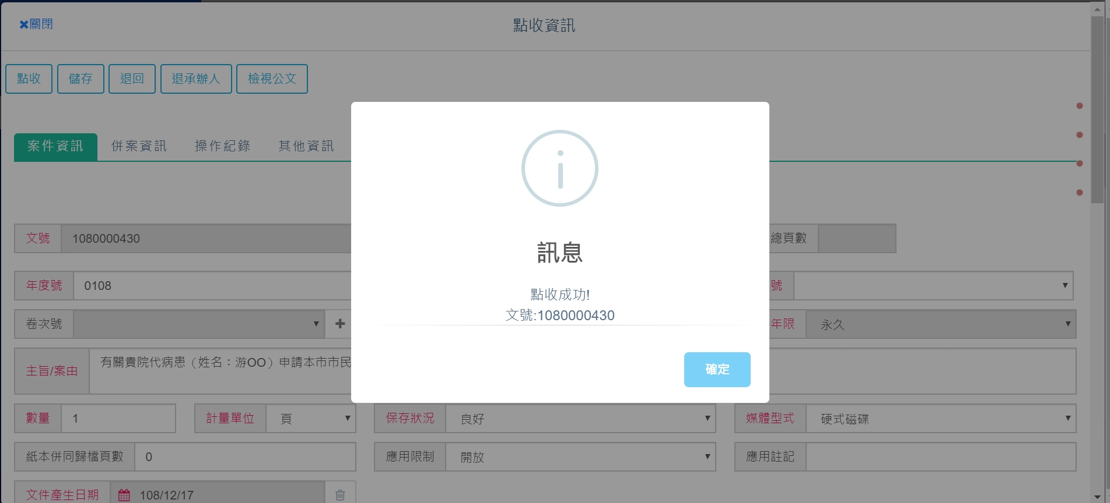
檔管作業-點收

Slide 12
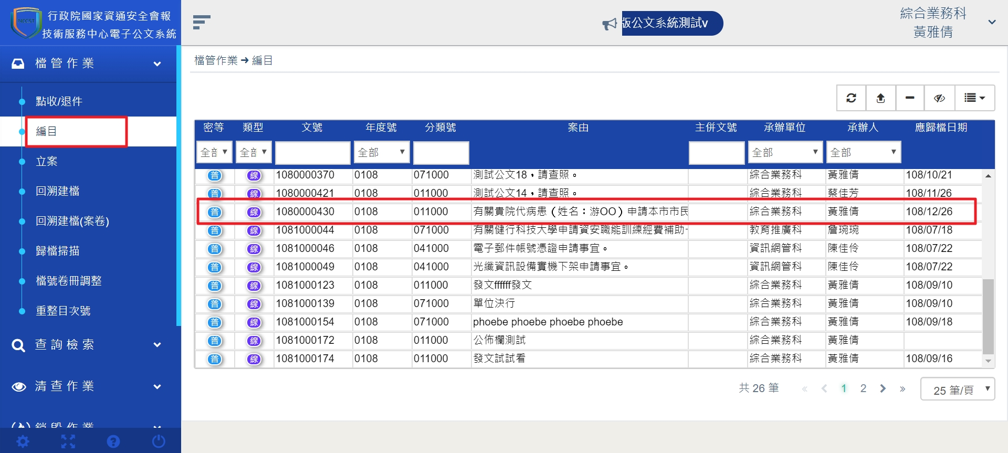
檔管作業-編目
點擊欲編目的公文

Slide 13
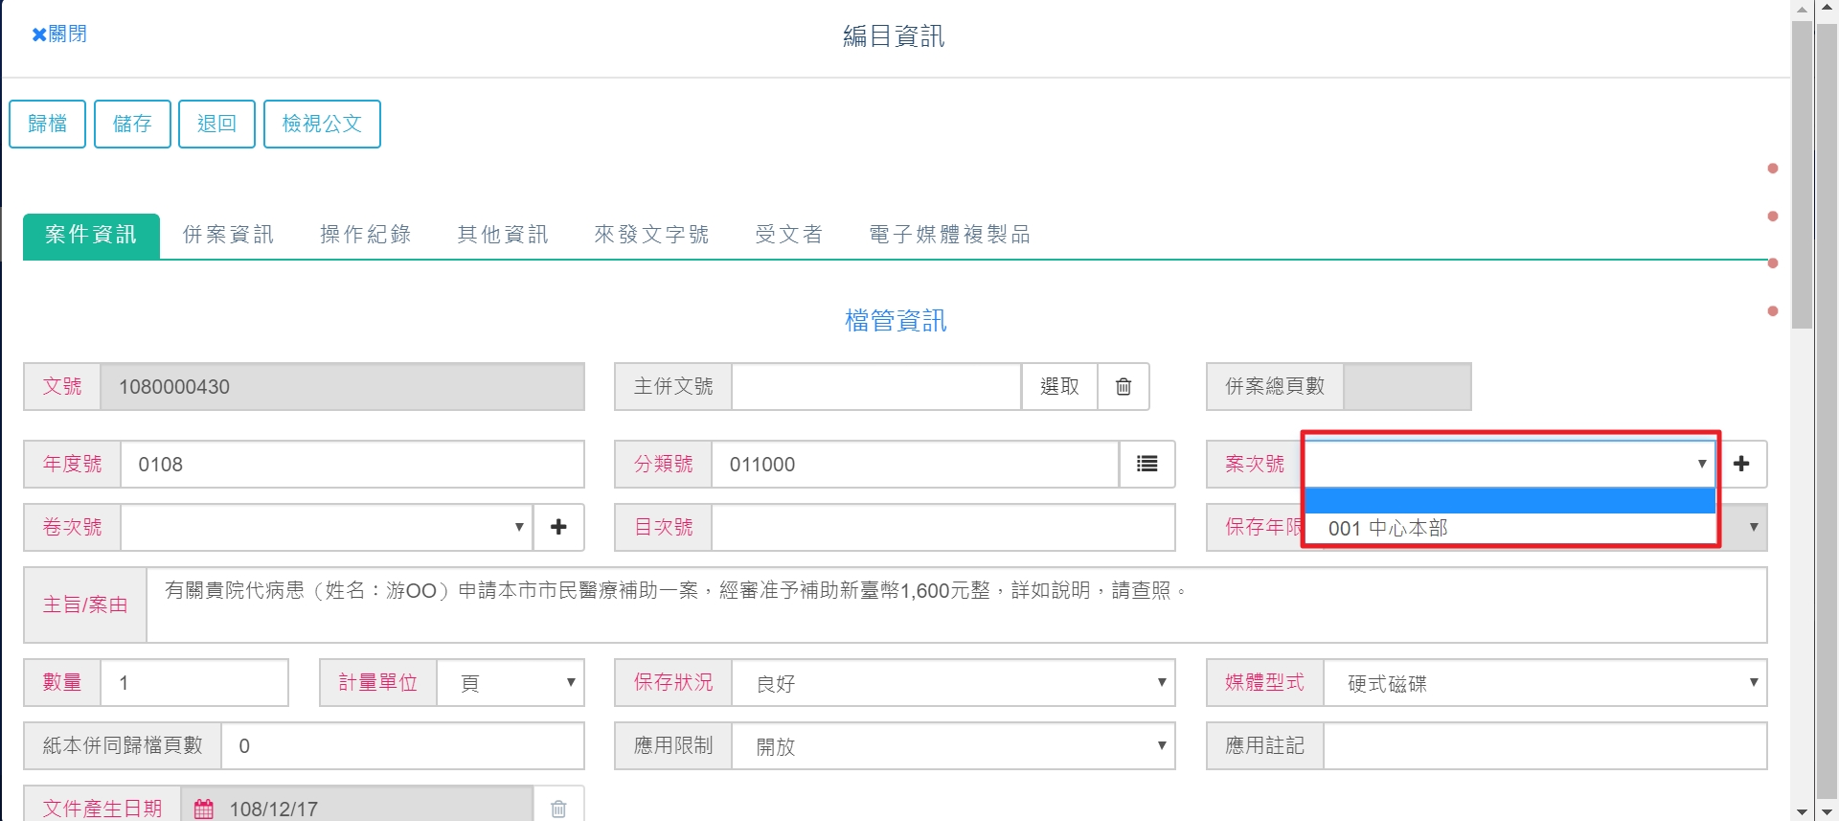
檔管作業-編目
選取適合的案次

Slide 14
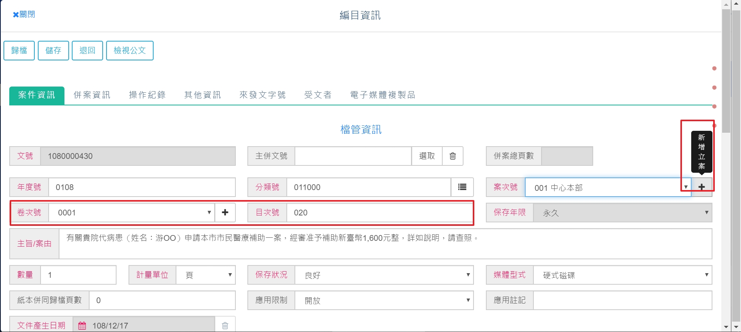
檔管作業-編目
若無適合的案次，亦可新增立案
選取適合的案次後，自動帶入卷次、目次號

Slide 15
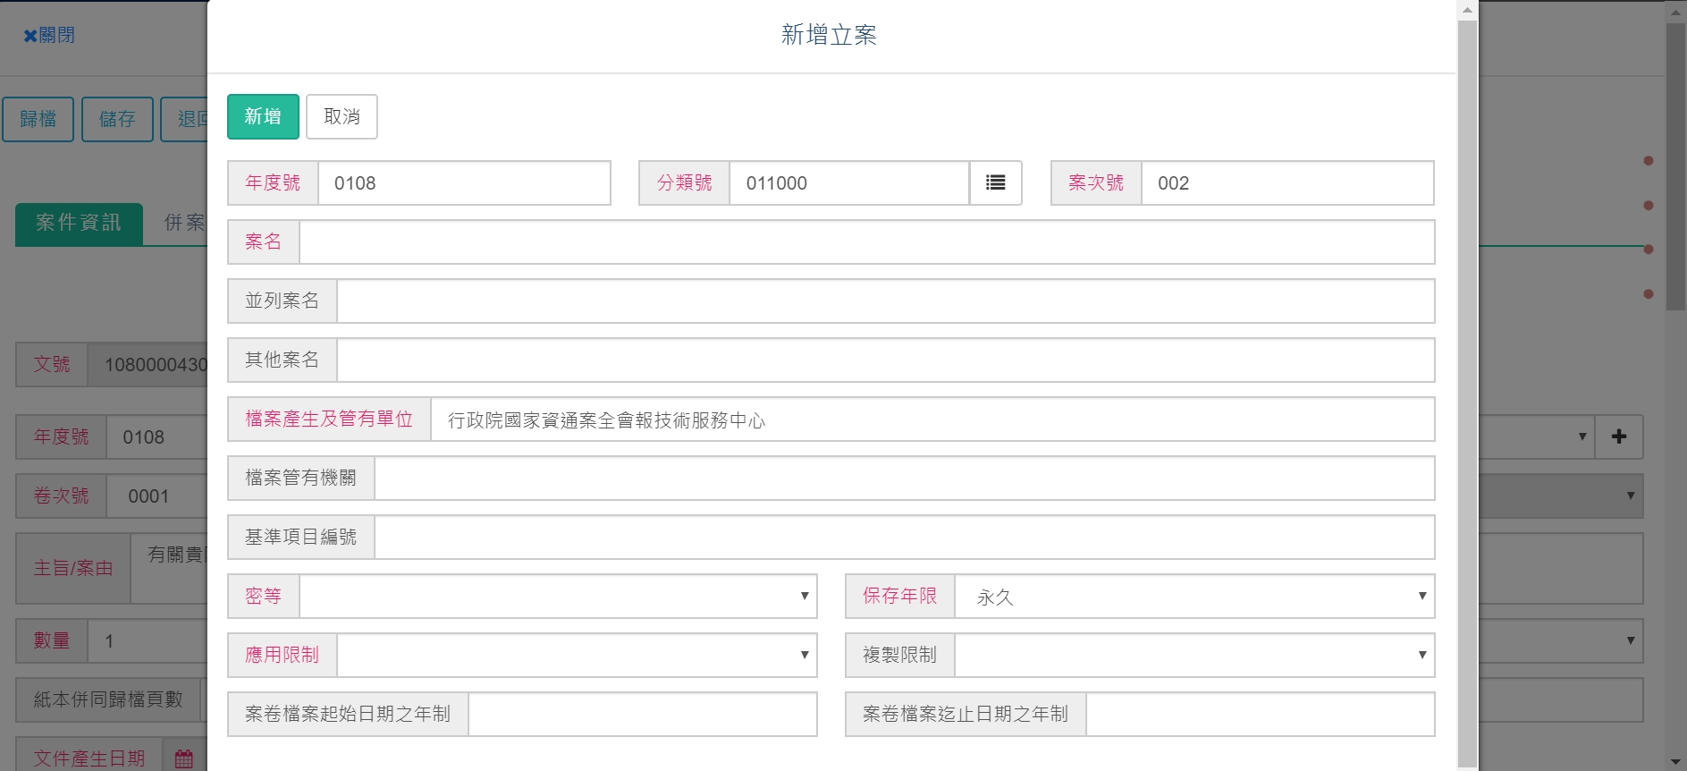
檔管作業-立案

Slide 16
檔管作業-立案

Slide 17
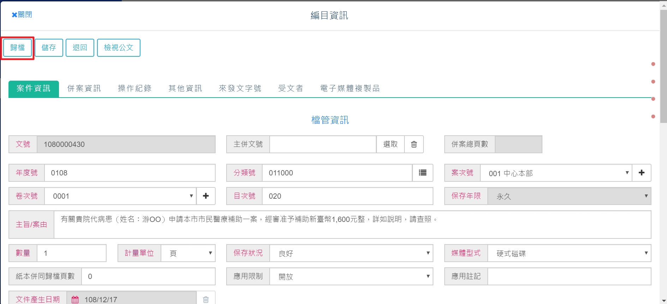
檔管作業-歸檔

Slide 18
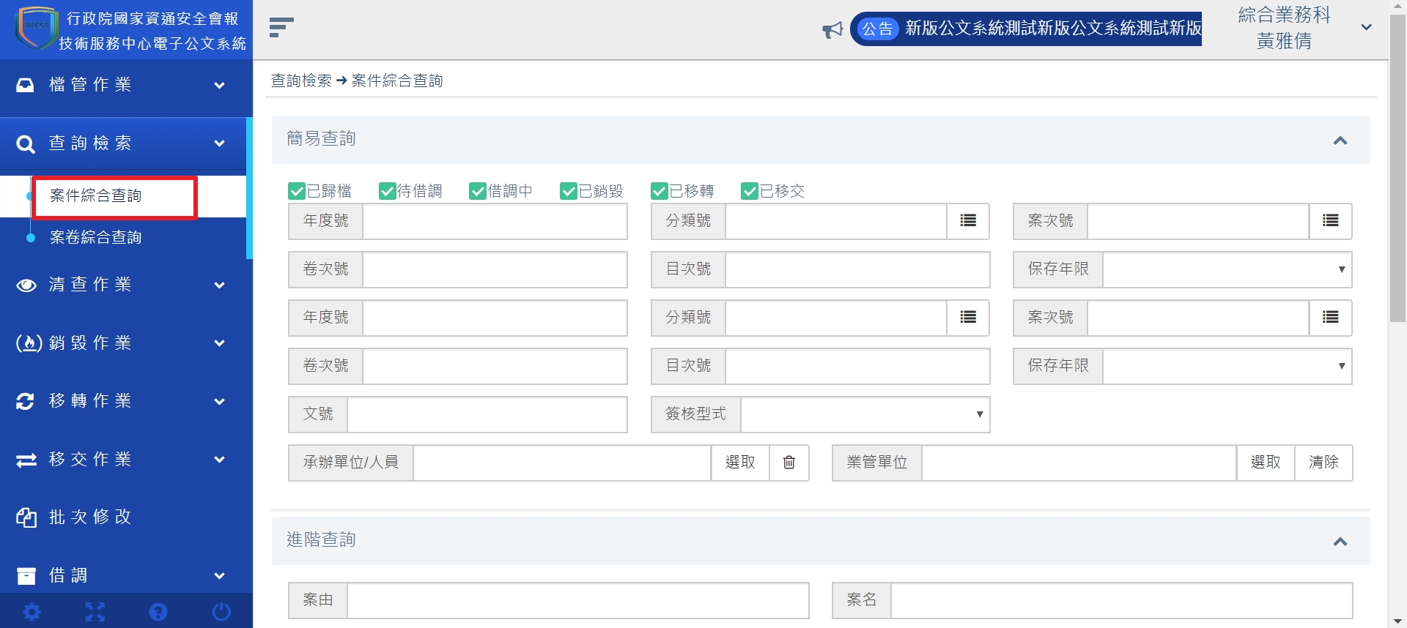
查詢檢索-案件綜合查詢

Slide 19
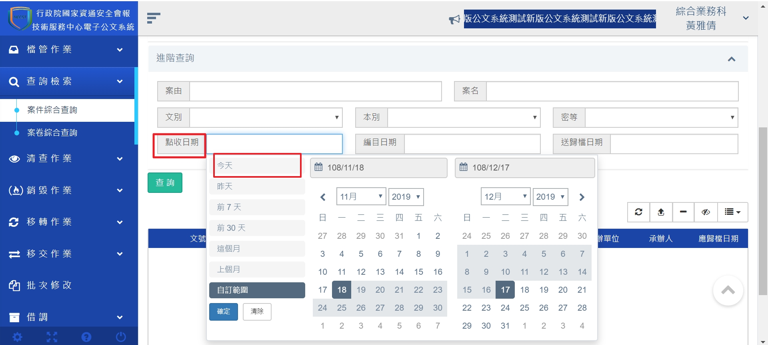
查詢檢索-案件綜合查詢

Slide 20
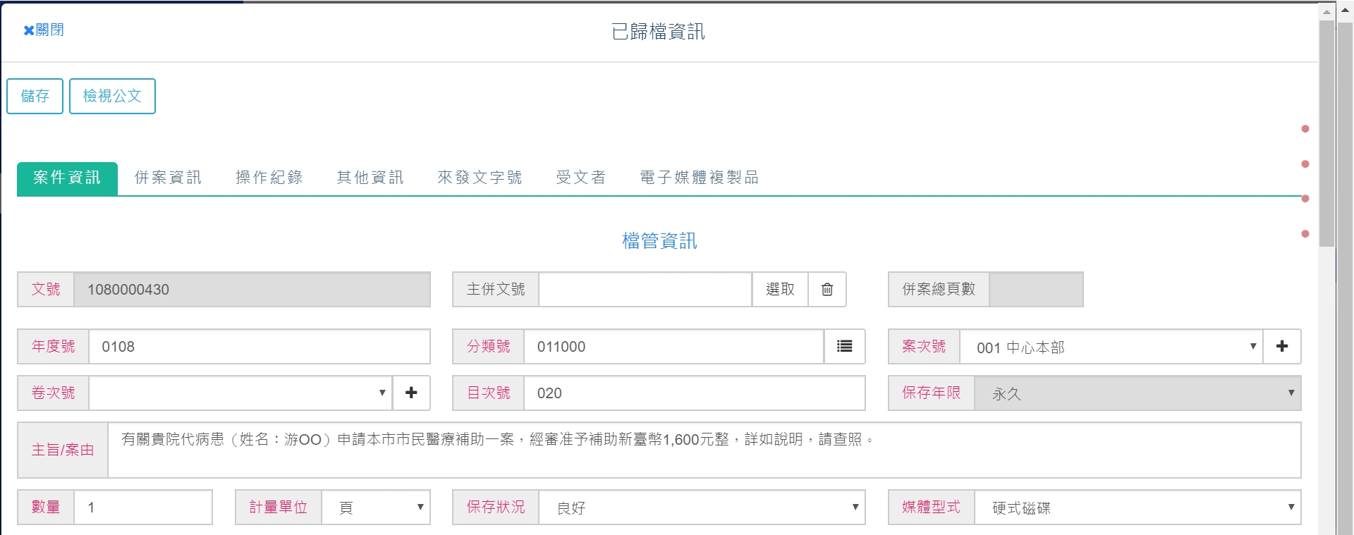
查詢檢索-案件綜合查詢

Slide 21
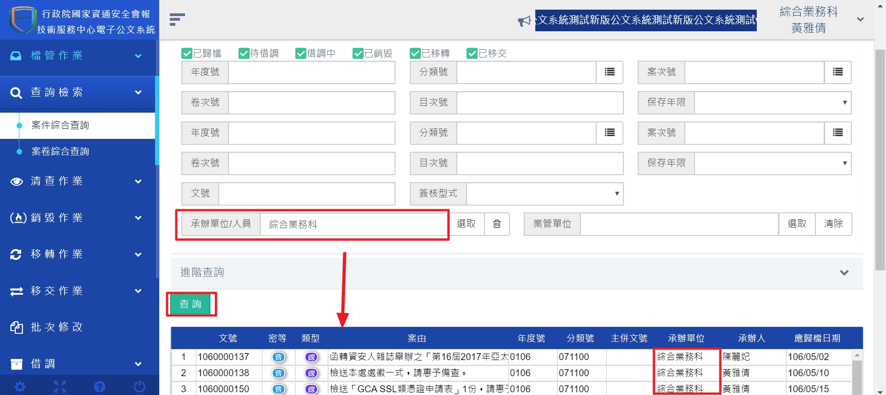
查詢檢索-案件綜合查詢

Slide 22
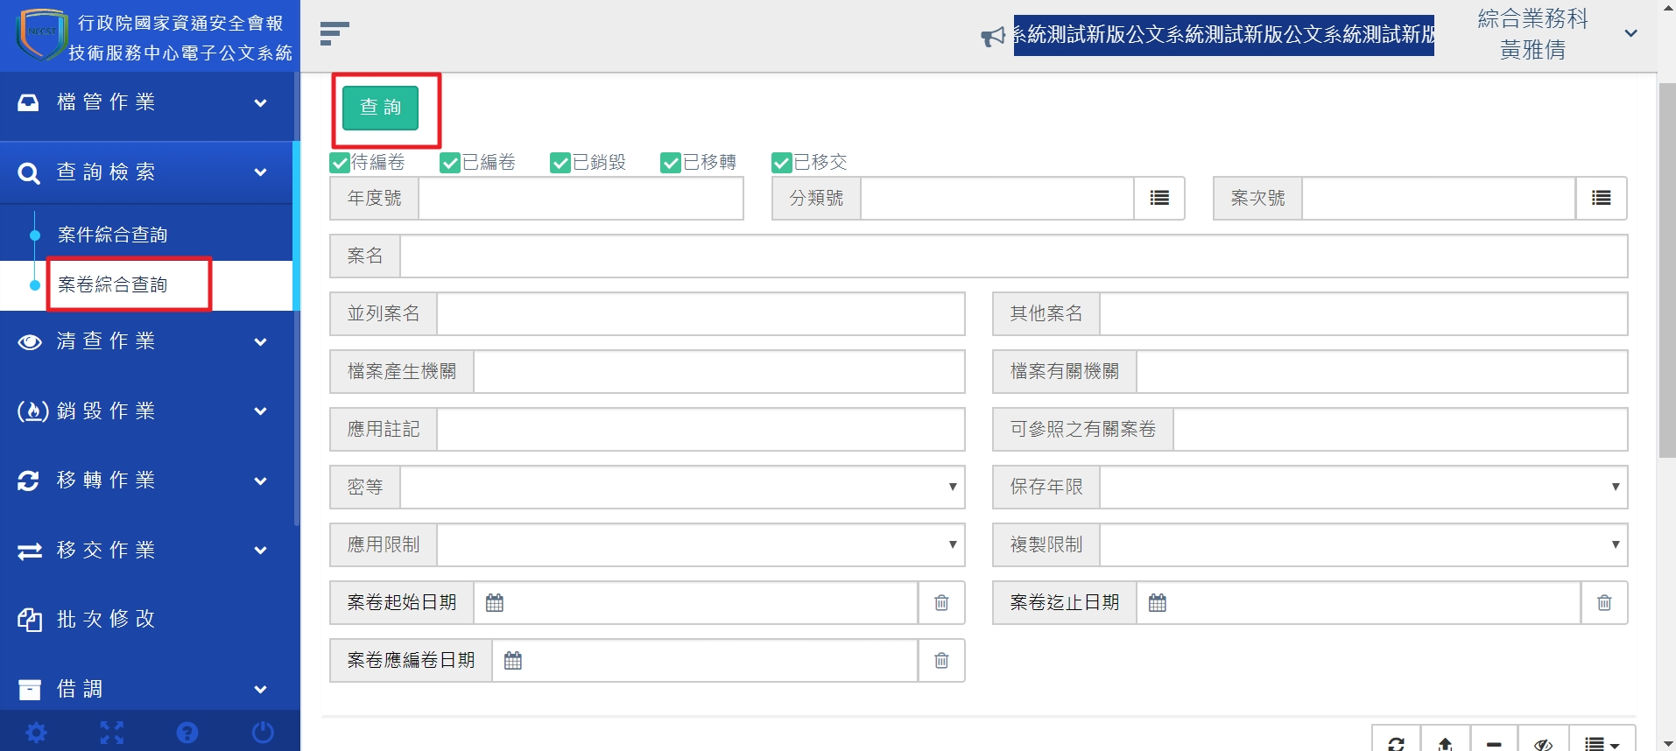
查詢檢索-案卷綜合查詢

Slide 23
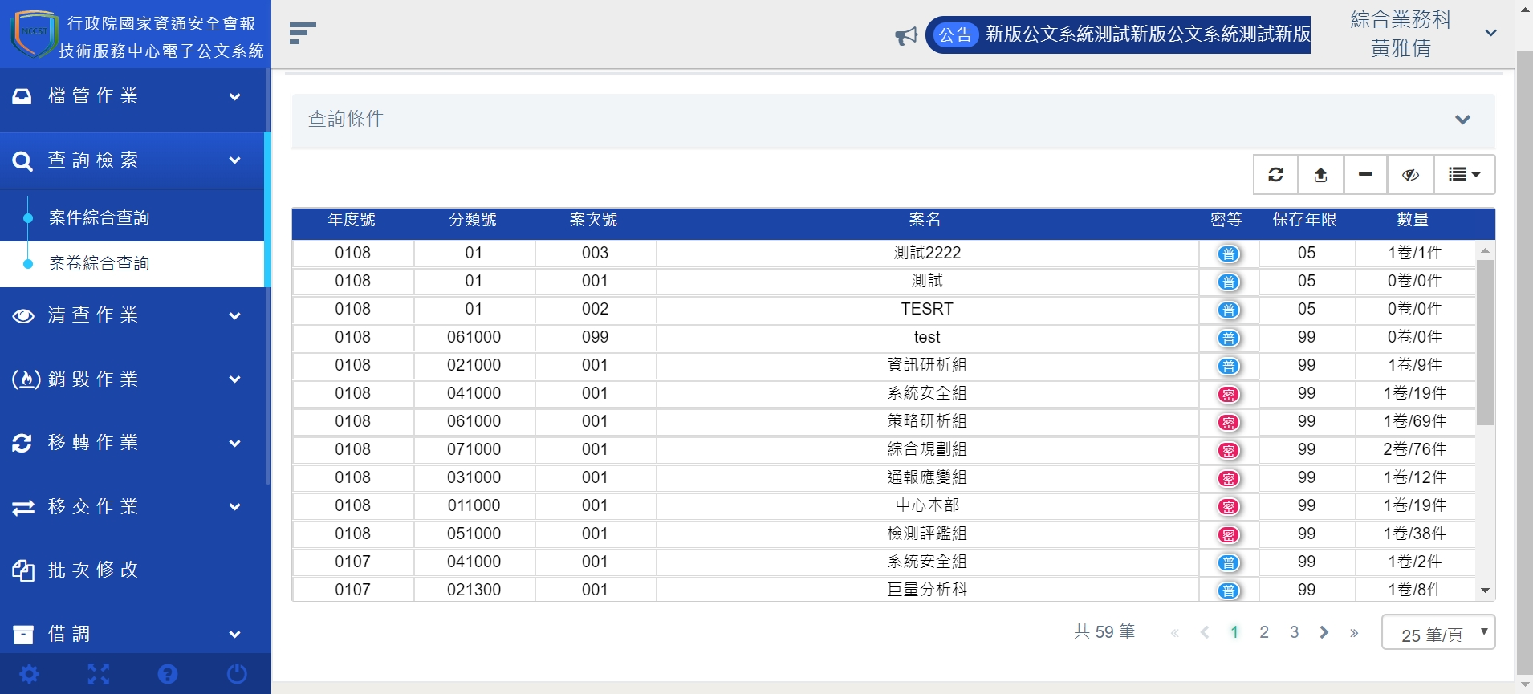
查詢檢索-案卷綜合查詢
點擊可開啟

Slide 24
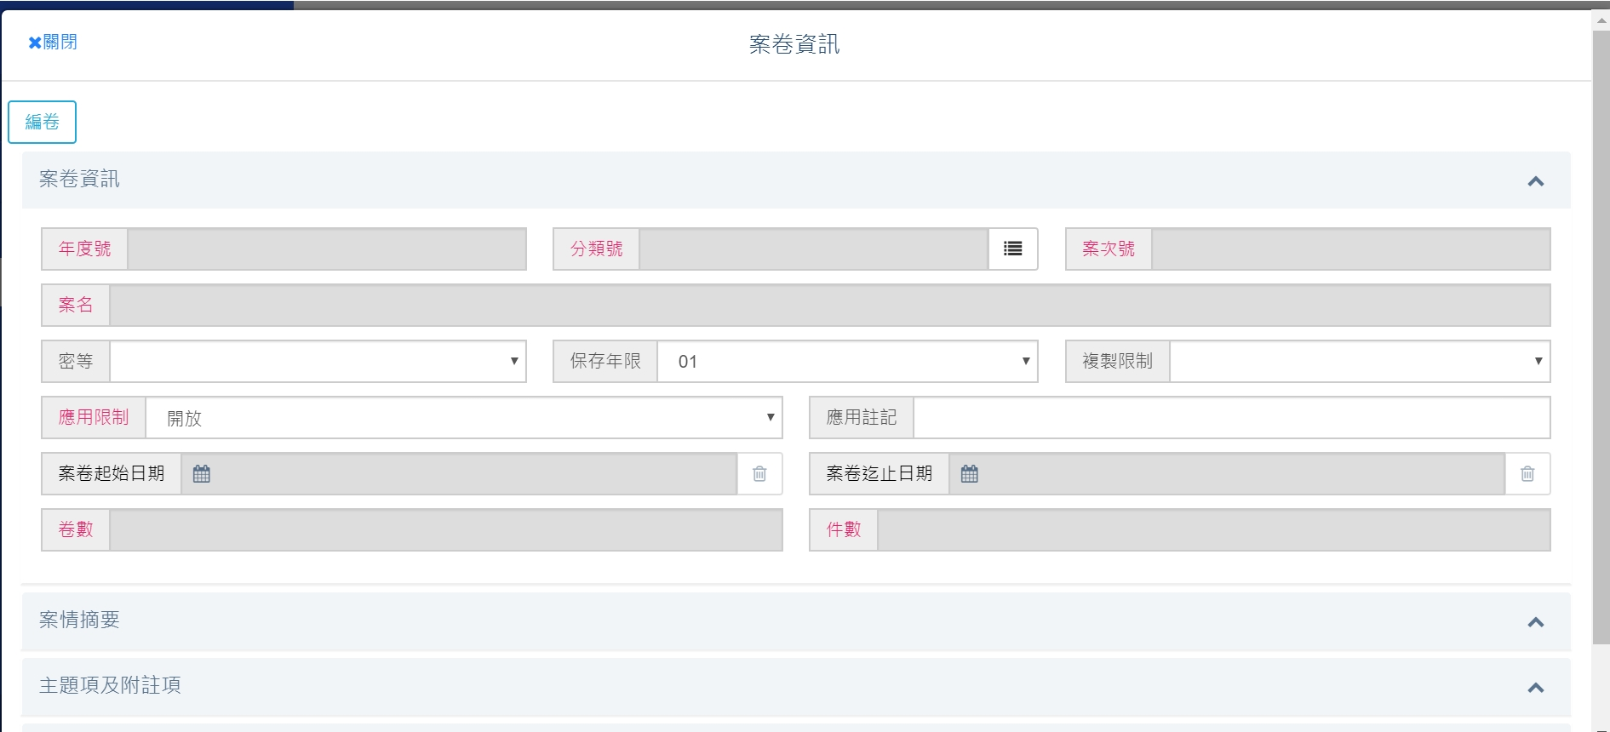
查詢檢索-案卷綜合查詢
點擊可開啟

Slide 25
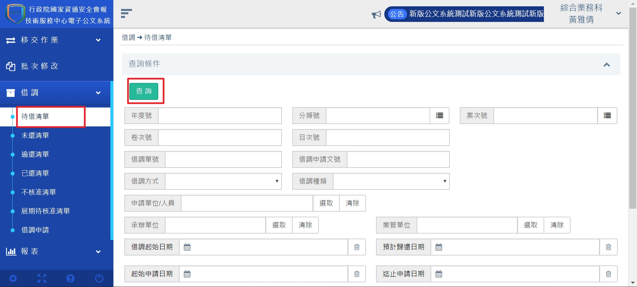
借調-
查詢調案申請

Slide 26
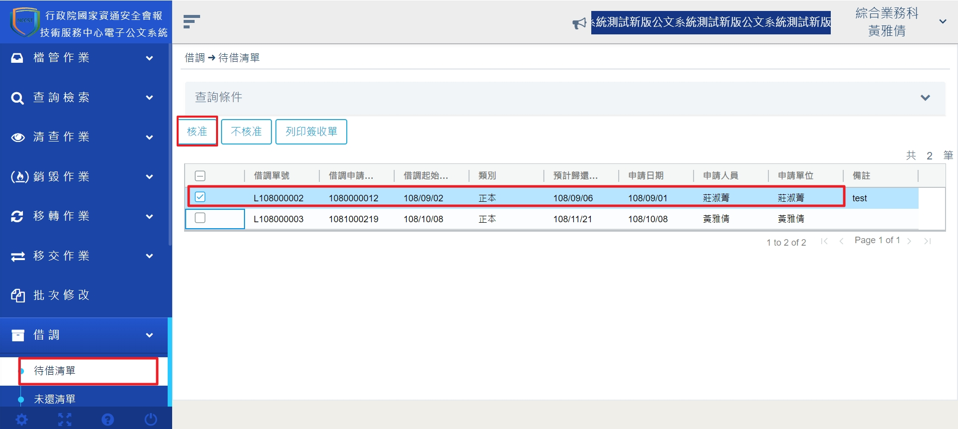
借調-
核准調案申請

Slide 27
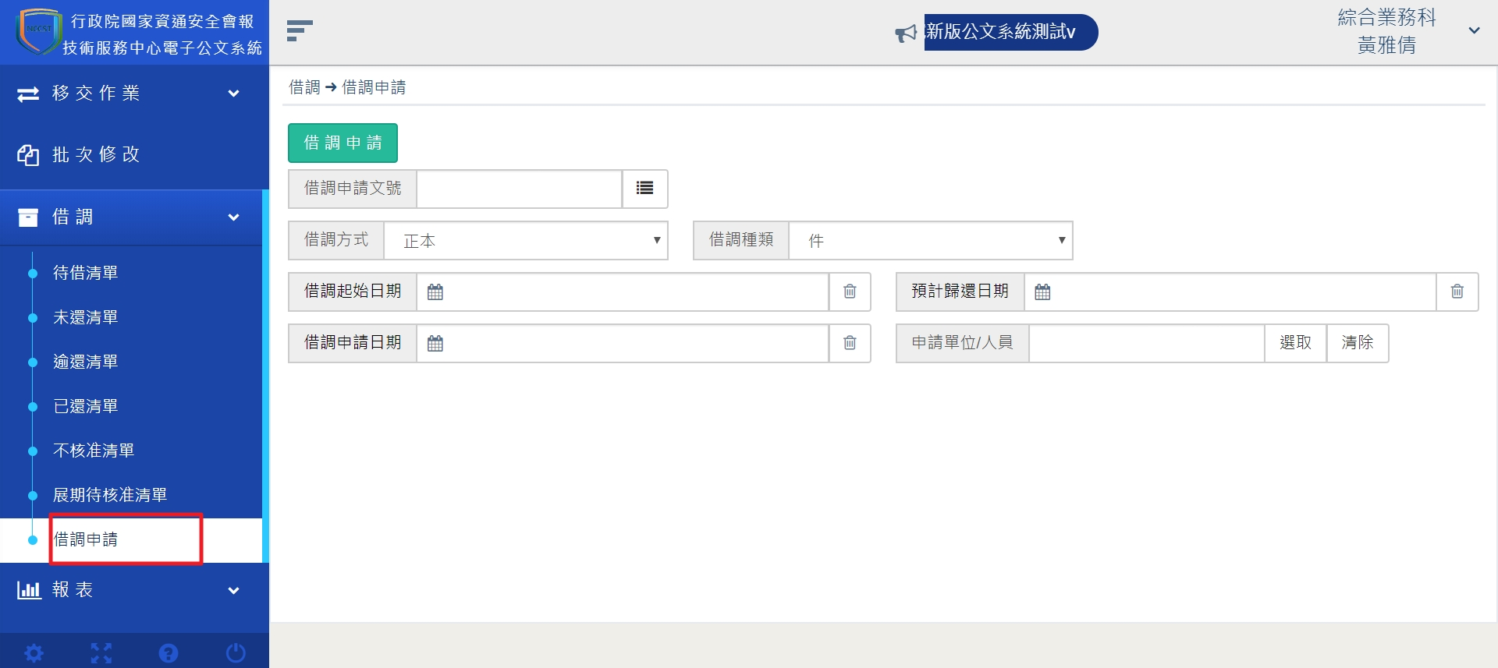
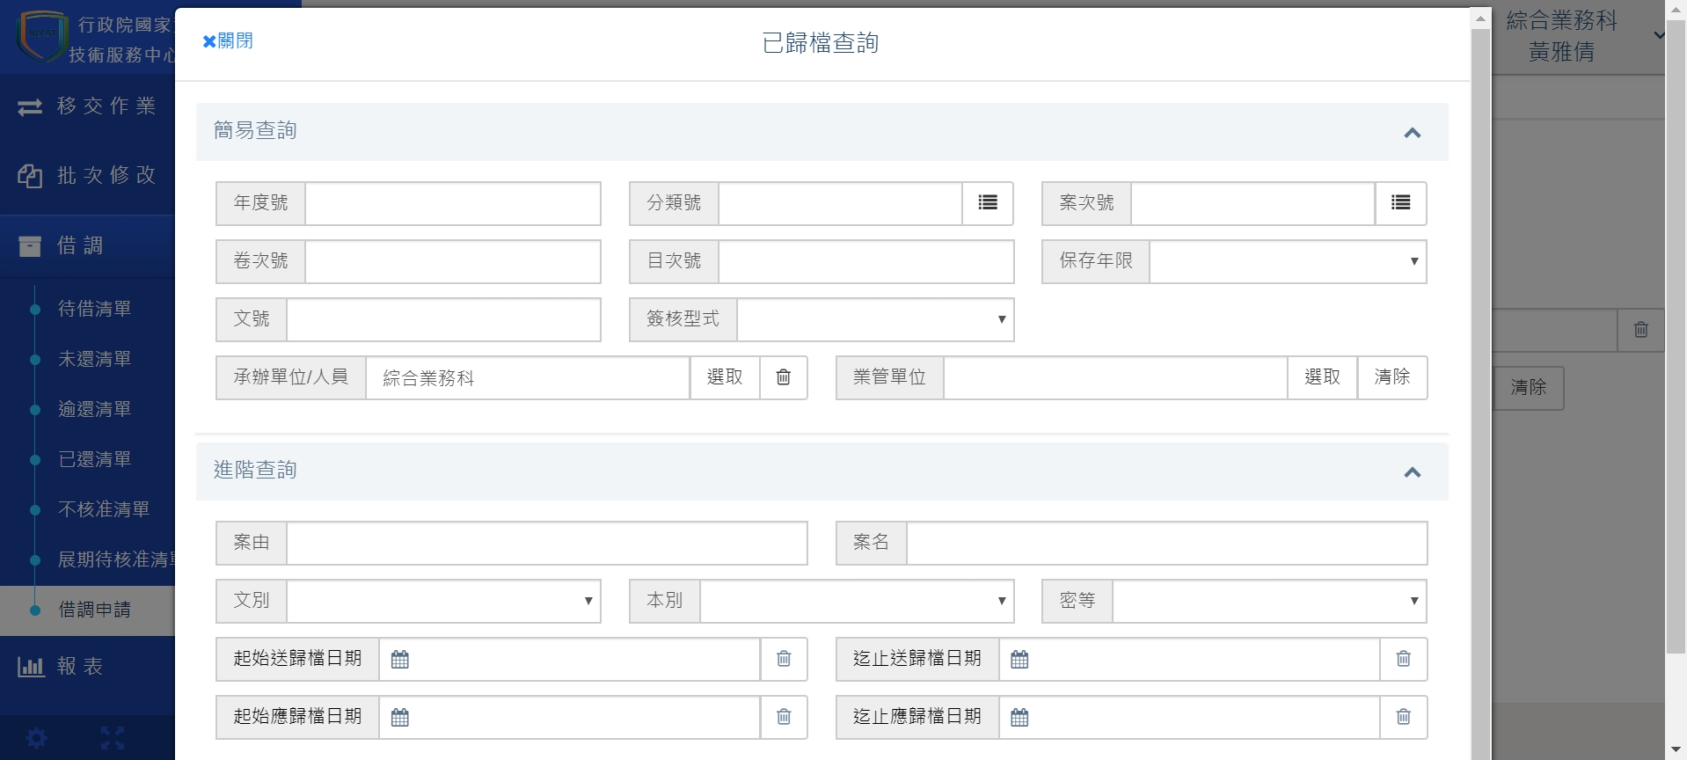
借調-檔管人員代填調案申請
查詢文號

Slide 28
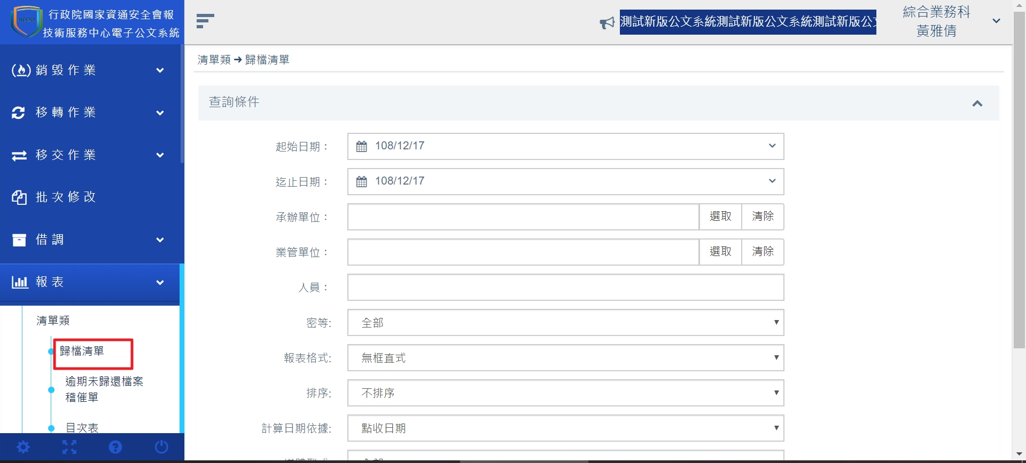
報表(6/7)
下載為 excel檔

Slide 29
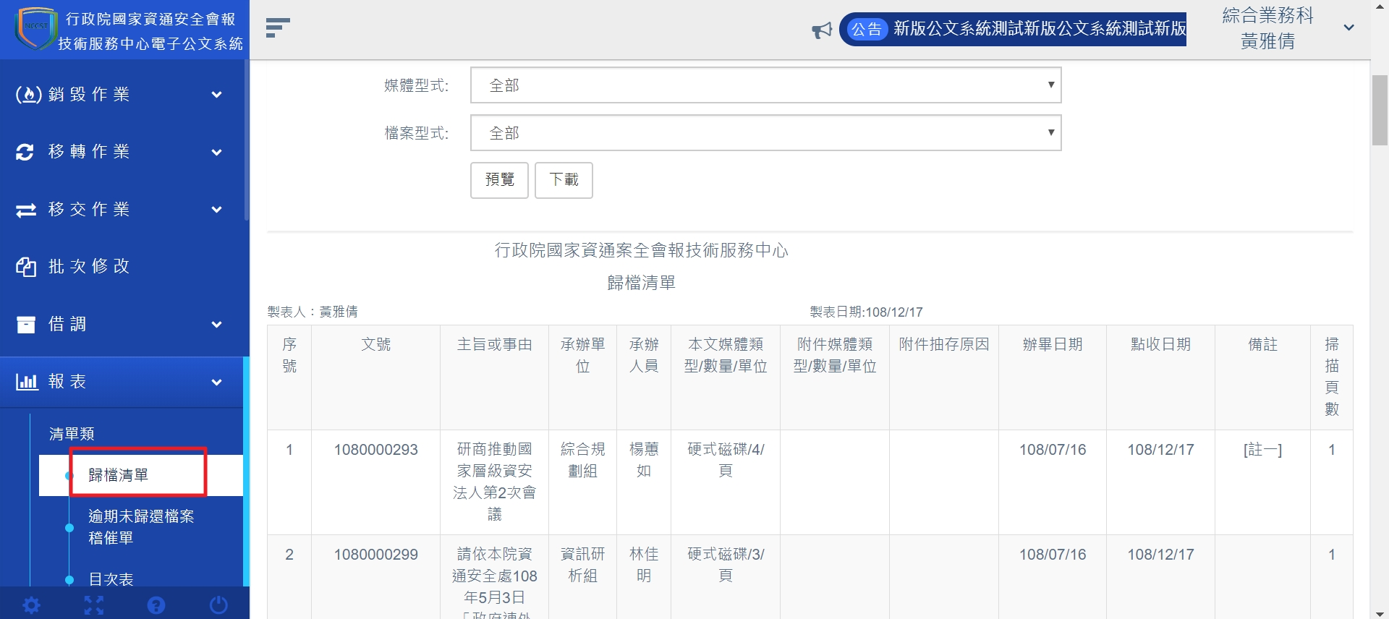
報表
下載為 excel檔

Slide 30
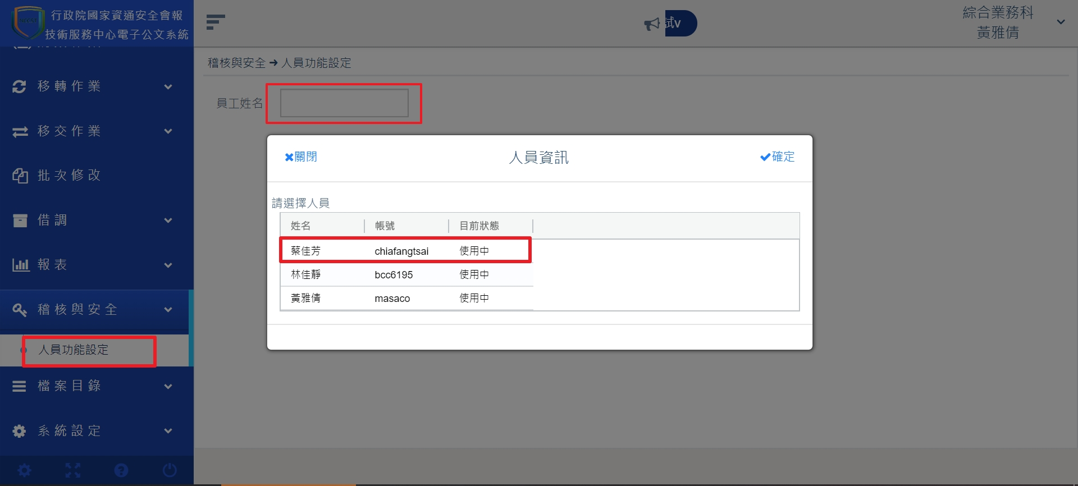
稽核與安全
2
下載為 excel檔
3
1

Slide 31
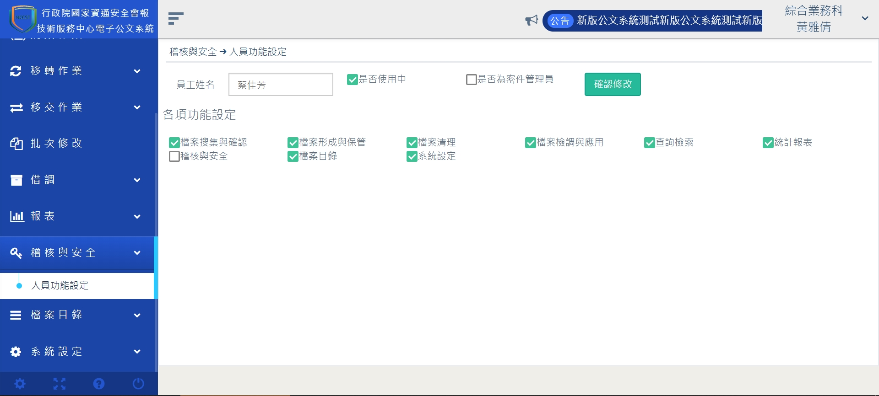
稽核與安全
2
下載為 excel檔
3
1

Slide 32
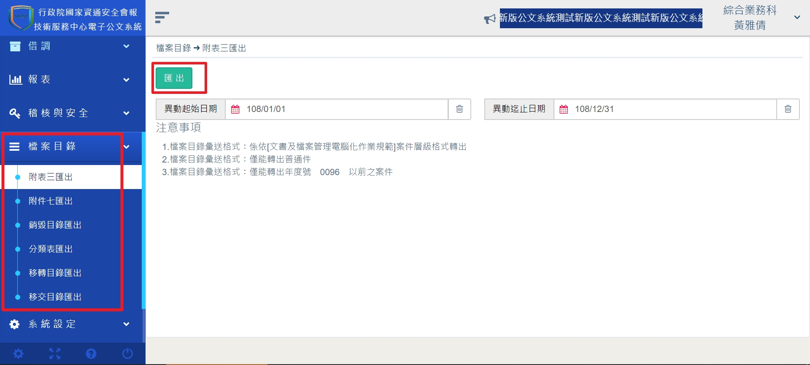
檔案目錄匯出
修改後請點擊「更新」

Slide 33
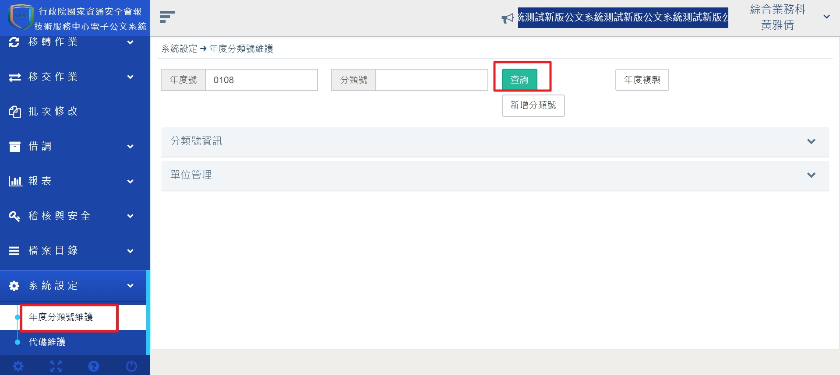
系統設定-年度分類號
輸入年度後點選查詢

Slide 34
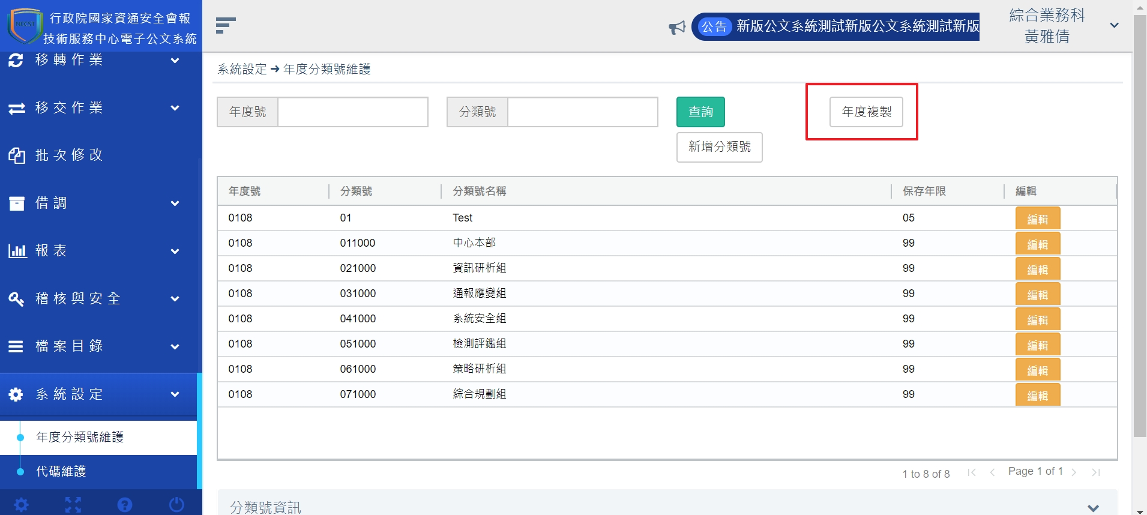
系統設定-年度分類號
年度複製分類號
編輯單筆分類號

Slide 35
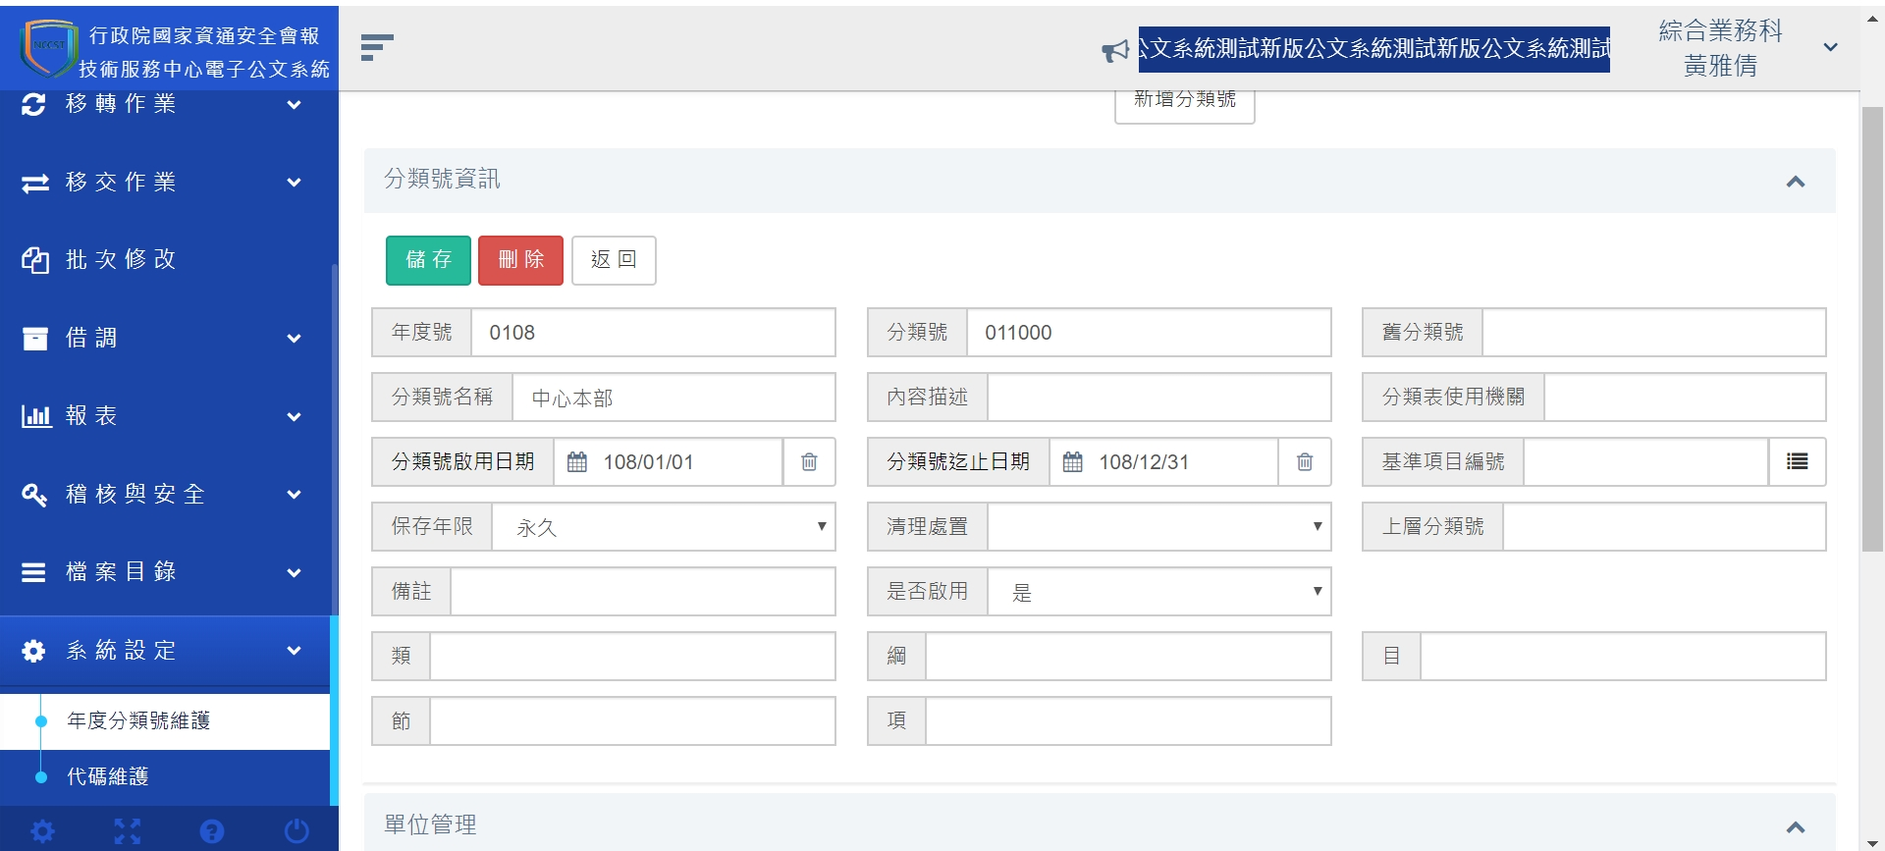
系統設定-年度分類號
編輯後可儲存

Slide 36
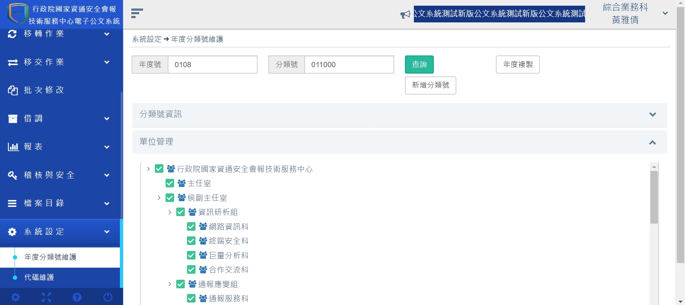
系統設定-年度分類號
勾選分類號適用單位

Slide 37
感謝指教
英福達科技 謹呈

